Slide 1
RNI en gemeenten
De RNI in het BRP-stelsel
Het RNI loket
Werkzaamheden RNI loket
ABO’s
Een beetje wetgeving
En de praktijk:
RNI loket versus gemeente
Assen, 1 november 2018
Bart de Gans
Notes:
Voorstelrondje:
Naam
Gemeente
Rol RNI
Wat zou je behandeld willen zien?
Programma (koffie/vragen/lunch), niet veel nieuws, kennis opfrissen

Slide 2
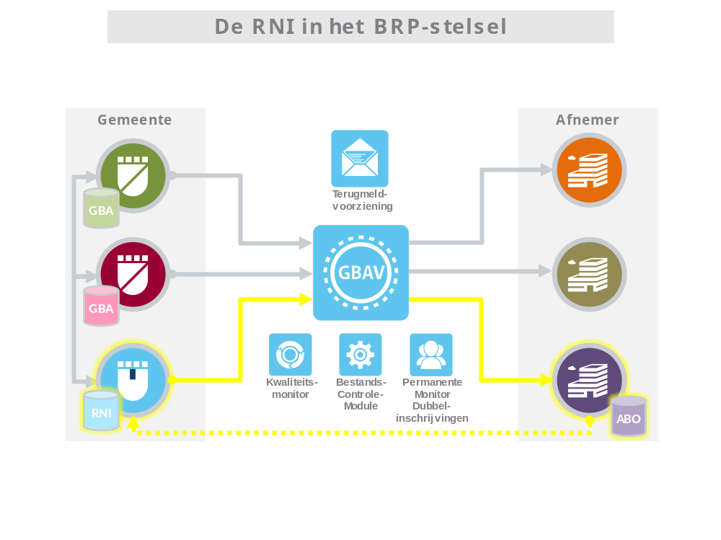

Slide 3
Notes:
Started January 2014
17 milion inhabitants
Ruim 1,5 miljoen ABO’s
Bijna 1,8 miljoen emigratie
Bijna 400.000 RNI loketten
Papieren werkelijkheid = administratie

Slide 4
Notes:
NA DEZE SHEET VRAAG: WELKE SOORTEN PL-EN KENT DE RNI
Ruim 1,5 miljoen ABO’s
Bijna 1,8 miljoen emigratie
Ruim 650.000 RNI loketten

Slide 5
Sinds start RNI 6 januari 2014
2014: 97.082
2015: 115.654
2016: 131.090
2017: 158.782
2018: 185.000 ?
Notes:
RNI groeit overigens ook met ABO’s, 49.000 DV01 in 2017

Slide 6
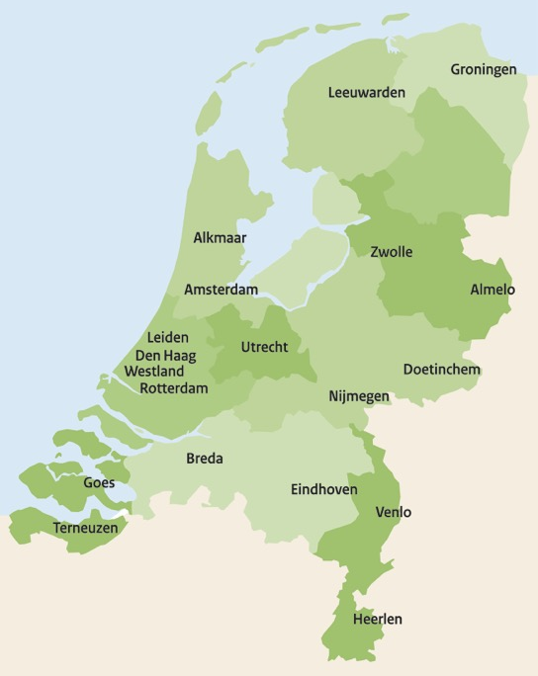
19 RNI loketten

Slide 7
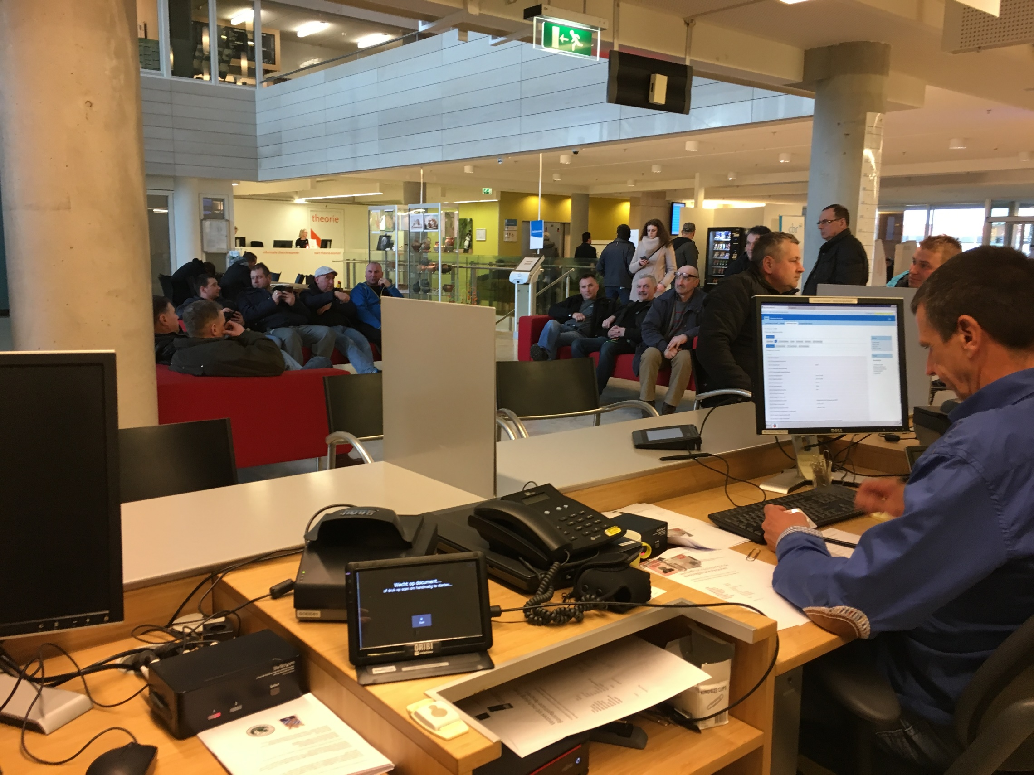
Goes

Slide 8

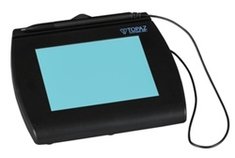



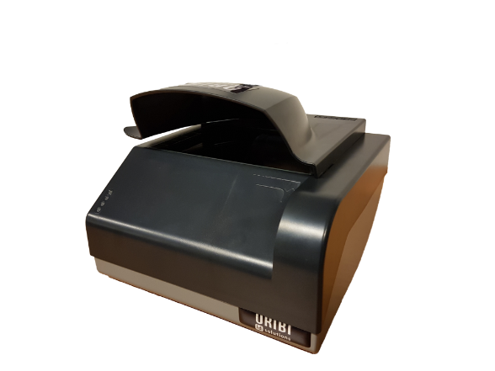
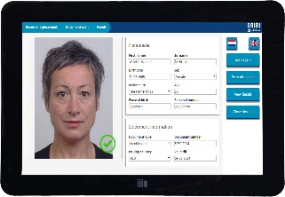
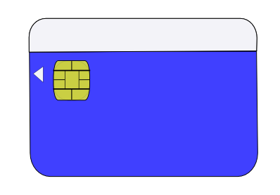
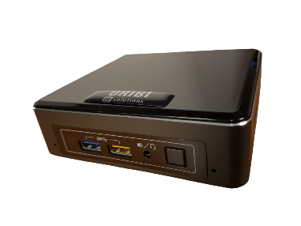

Configuratie RNI loketgemeente
9)
10)
8)
5)
1)
6)
3)
7)
2)
4)
Notes:
Wat is wat - en wat als ut t niet doet?

Slide 9
Kwaliteitsmaatregelen RNI-loket
Deugdelijke identificatie
Gebruik ID scanner
Uitlezen chip/MRZ/OCR
Verplichte opleiding medewerkers
Autorisatie
Anti-shopmaatregelen
Functiescheiding
Digitaal dossier
Afschrift persoonslijst
Snelle en efficiënte inschrijving

Slide 10
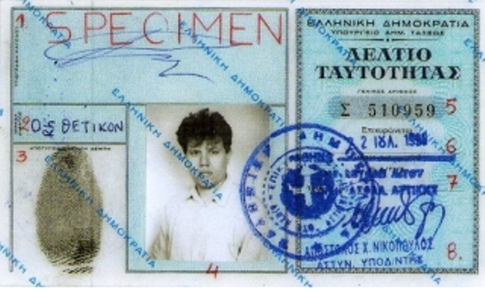
Identificeren…
Notes:
Ook met een goeie scanner en kennis van ID documenten is een dergelijke ID kaart moeilijk te beoordelen!

Slide 11
Inschrijving RNI
Voorwaarden:
Identiteit deugdelijk kunnen vaststellen
Nog niet in de BRP ingeschreven
Voldoet aan de criteria voor inschrijving als niet-ingezetene (korter dan vier maanden)
Notes:
JA/NEE : Er komt een groep Japanse toeristen binnen die foto’s maken van jullie mooie stadhuis. Daarnaast weten zij dat je in Nederland een uniek nummer kunt krijgen. Al snel begrijp je dat ze een BSN bedoelen. Mogen deze toeristen ingeschreven worden?

Slide 12


< 4 maanden in NL > 4 maanden in NL

Slide 13
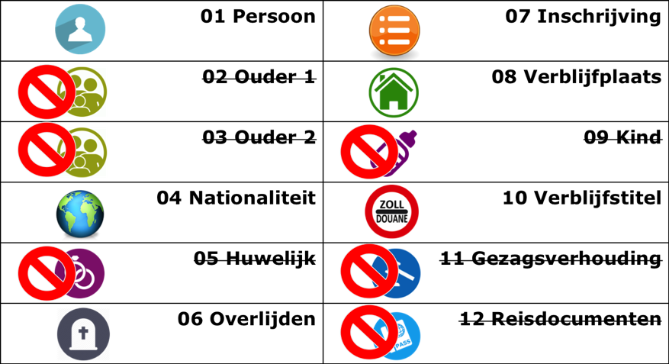











Welke gegevens worden bijgehouden in de RNI
01 Persoon | 07 Inschrijving
02 Ouder 1 | 08 Verblijfplaats
03 Ouder 2 | 09 Kind
04 Nationaliteit | 10 Verblijfstitel
05 Huwelijk | 11 Gezagsverhouding
06 Overlijden | 12 Reisdocumenten
Notes:
Opsomming per categorie

Slide 14





ABO’s
RNI-deelnemer = ABO = Aangewezen BestuursOrgaan
Belastingdienst
SVB
UWV
CAK (ZIN)
Buitenlandse zaken
Notes:
BIJ DEZE SHEET VRAAG: GEEF EEN VOORBEELD IN WELKE GEVALLEN/WANNEER EEN ABO ZAL VERZOEKEN OM INSCHRIJVING VAN EEN PERSOON
ABO’s leveren uitsluitend gegevens aan die ze op basis van eigen wet- en regelgeving mogen gebruiken
BD Nederlandse werkgever
SVB 65+
UWV uitkering
CAK Nederlandse zorgverzekering in het buitenland
BUZA geprivilegieerden
altijd verzoek bij RvIG
Ook ABO’s beginnen hun proces met identiteit vaststellen, maar brondocumenten komen niet altijd mee

Slide 15
Wat mogen en moeten ABO’s
Verzoek tot:
1e inschrijving van eigen doelgroep
Wijzigen van gegevens
Alleen die gegevens die gebruikt worden in de eigen administratie
Op basis van eigen wet- en regelgeving
Tussenkomst RvIG

Slide 16
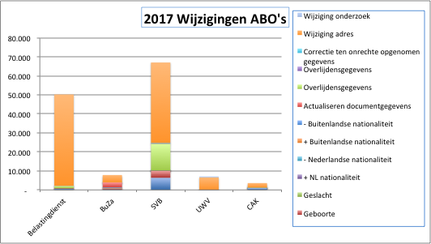
ABO’s
Notes:
2017 ABO’s nieuw:
Belastingdienst 31.554
BuZa 3.374
SVB 14.460
Totaal 49.388

Slide 17
Vóór emigratie: laatste woongemeente
Wet Brp - Afdeling ingezetenen
Artikel 2.1
1 Deze afdeling is van toepassing op personen die als ingezetene in de basisregistratie zijn of worden ingeschreven en op ingeschrevenen die op het moment van hun overlijden ingezetene waren.
2 Met betrekking tot de ingeschrevene die geen ingezetene meer is, worden krachtens deze afdeling geen nieuwe algemene gegevens opgenomen.
3 In afwijking van het eerste of tweede lid worden gegevens opgenomen krachtens deze afdeling, voor zover:
  a. het feiten betreft die zich hebben voorgedaan in de tijd dat de ingeschrevene nog ingezetene was, of..
Notes:
Net als vóór komst RNI, voor datum opschorting > laatste woongemeente.

Slide 18
Wijzigingen vóór emigratie
De laatste woongemeente is verantwoordelijk:
Legt het dossier aan
Neemt het besluit
Verzoek aan RvIG om de wijziging te verwerken
Communiceert met de burger
(formulier op www.rvig.nl)

Slide 19
Wijzigingen na emigratie:
Categorie 1 Persoon
4 Nationaliteit
8 Verblijfplaats
Burger doorverwijzen naar RNI-loket
Overige categorieën:
Brondocument opsturen naar RvIG met verzoek plaatsen indicatie
RvIG plaatst indicatie document en bewaart brondocument
Let op
Geen wijzigingen categorie 5
Wijzigen naamgebruik mogelijk gemaakt

Slide 20
Gegevensverstrekking
RNI loket:
Aan betrokkene zelf (namens de staatssecretaris)
Aan derden namens het college van B&W loketgemeente
Centraal:
Systematische verstrekkingen via GBA-V
Notes:
Formulier protocolgegevens op www.rvig.nl ?
Niet plaatsonafhankelijk verstrekken want er is nog geen centrale protocollering.

Slide 21
Overlijden
Op verzoek van de burger…
Op verzoek van een ABO
Let ook weer op:
Na emigratie
Voor emigratie

Slide 22
Tenslotte
Bij immigratie: gegevens opnieuw vaststellen
Langer dan 4 maanden: inschrijven gemeente
Gegevens van voor emigratie kloppen niet: laatste woongemeente
Actualiseren niet-RNI categorien: kan niet, ook niet bij RNI loket
Wijzigen naamgebruik: laatste woongemeente; “E”

Slide 23

Vragen?
Contactgegevens RvIG
info@rvig.nl
088-9001000
Postbus 10451
2501 HL Den Haag

